Slide 1


WELCOME TO YOUR OWN
GROWTH PLAN

Slide 2

VOCÊ CHEGOU NO SEU
PLANEJAMENTO ESTRATÉGICO
ESTAMOS AQUI
Reunião de Kick-Off
Diagnóstico do marketing
Diagnóstico comercial e análise competitiva
Materiais criativos
Semana - 1
Semana - 2
Semana - 3
Semana - 4
PRAZO DE 30 DIAS

Slide 3

DIAGNÓSTICO
DE MÍDIA PAGA

Slide 4

Diagnóstico de
Mídia Paga
Baixa maturidade digital dos concorrentes: a maioria não utiliza Google Ads nem Meta Ads de forma consistente.
Oportunidade clara: Restaurante Brasília pode se destacar com campanhas simples bem segmentadas em Meta Ads (atração local para delivery e presencial).
Google Meu Negócio: quase todos concorrentes têm, mas pouco explorado em fotos, respostas e conteúdo. Aqui há espaço para Brasília otimizar e ganhar destaque.
Instagram: todos têm presença, mas com conteúdo raso, pouca estratégia e quase nada de anúncios → espaço para diferenciar com criativos consistentes.
Sal e Brasa aparece como player mais estruturado (site + canais digitais), mas ainda não explora mídia paga com intensidade.
📌 Conclusão: O Restaurante Brasília pode assumir liderança digital rapidamente com:
Investimento inicial em campanhas segmentadas (Meta Ads e Google Ads local).
Consolidação de presença no Google Meu Negócio.
Estruturação de calendário de conteúdo estratégico no Instagram.

Slide 5
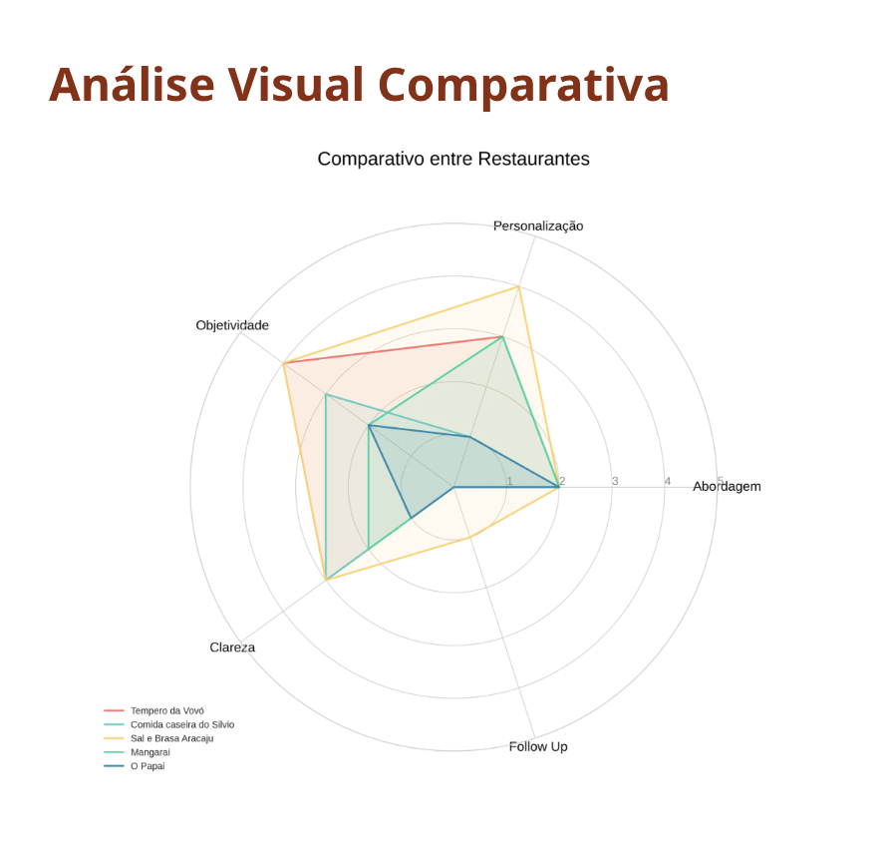
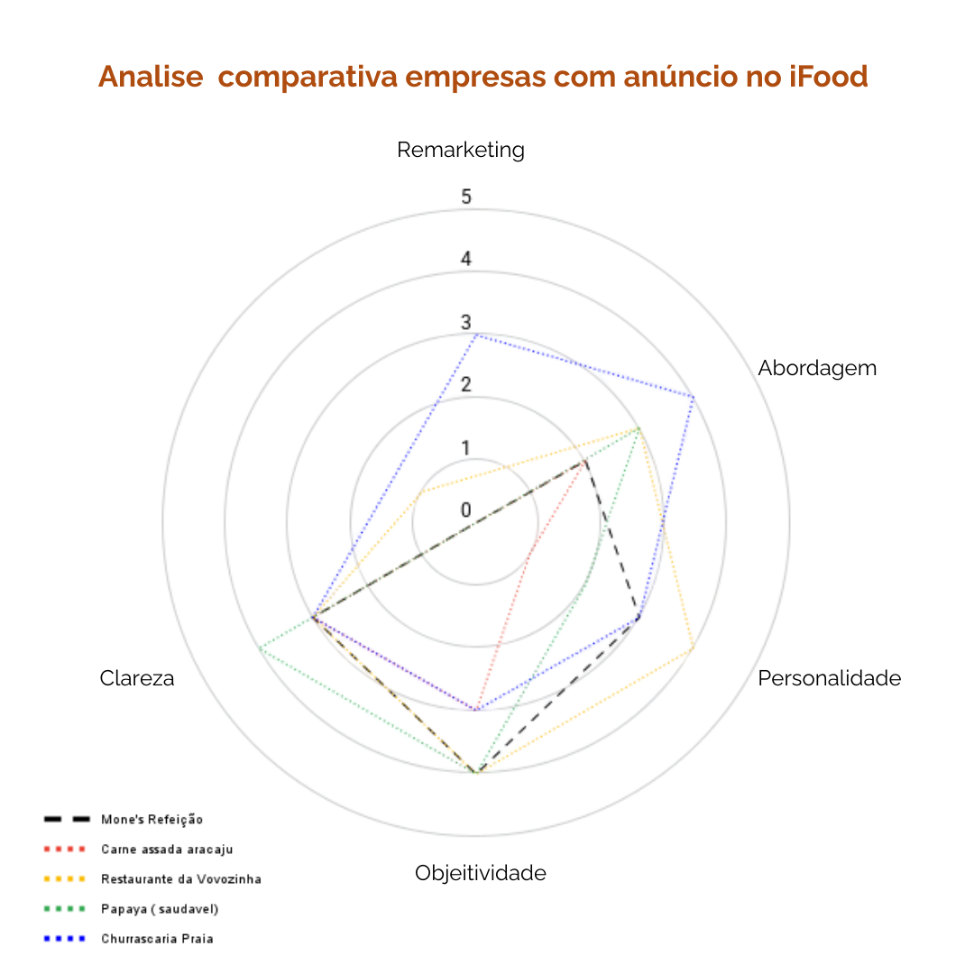

Slide 6
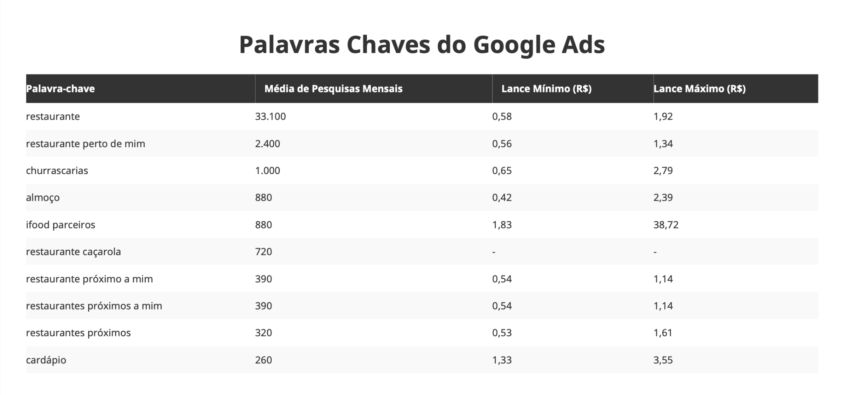

Slide 7
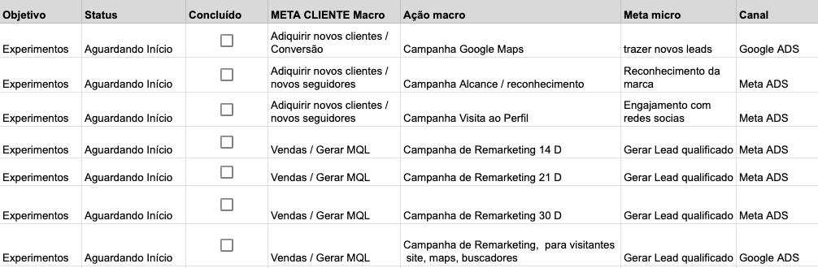
Plano de Ação
Mídia Paga

Slide 8
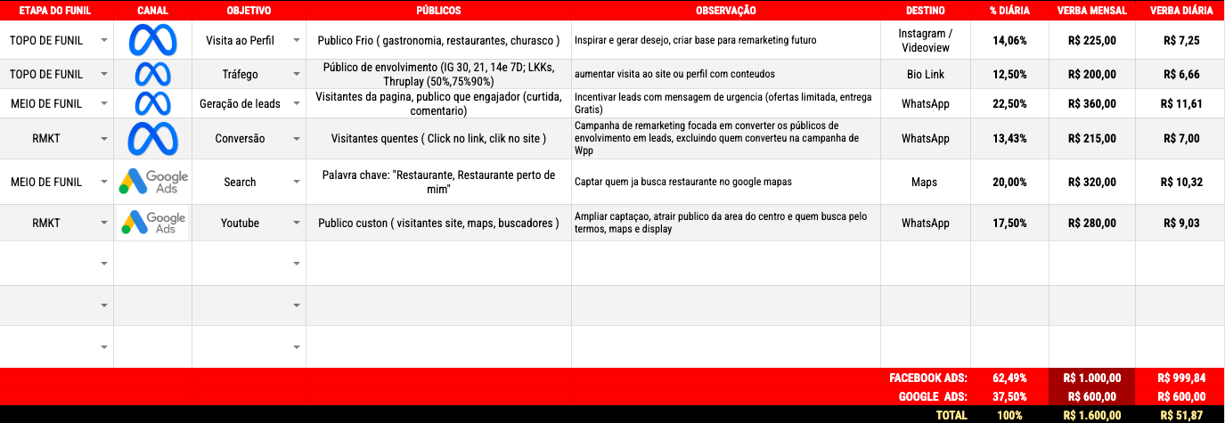
Plano de Ação
Mídia Paga

Slide 9

O Restaurante Brasília tem oportunidade de assumir a liderança digital em Aracaju com baixo investimento inicial, já que os concorrentes ainda exploram pouco a mídia paga.
Meta Ads Local
Campanhas de tráfego para cardápio online e pedidos via WhatsApp/delivery.
Anúncios de engajamento para promover churrasco diário, buffet variado, ticket refeição e experiências no restaurante.
Segmentação geográfica em Aracaju (raio de 10km do centro) e interesses em gastronomia, churrasco, almoço executivo, refeições em família.
PLANO
DE AÇÃO
Google Ads Local
Campanhas de pesquisa: “restaurante em Aracaju”, “churrascaria centro Aracaju”, “buffet almoço Aracaju”.
Extensões de chamada e local para destacar telefone, endereço e estacionamento exclusivo.
Campanhas display leves para remarketing em visitantes do Instagram/WhatsApp.

Slide 10
Google Meu Negócio (GMB)
Otimização do perfil com fotos profissionais semanais (buffet, churrasco, ambiente, equipe).
Resposta a 100% das avaliações em até 24h.
Publicações semanais destacando promoções, pratos do dia e convênios locais e com tickets refeição.
PLANO
DE AÇÃO
Conteúdo + Anúncios – calendário de publicações aliado a campanhas de alcance e engajamento, humanizando a marca e reforçando o diferencial do churrasco diário.

Slide 11

DIAGNÓSTICO
DE CRIATIVOS
E AMBIENTES

Slide 12
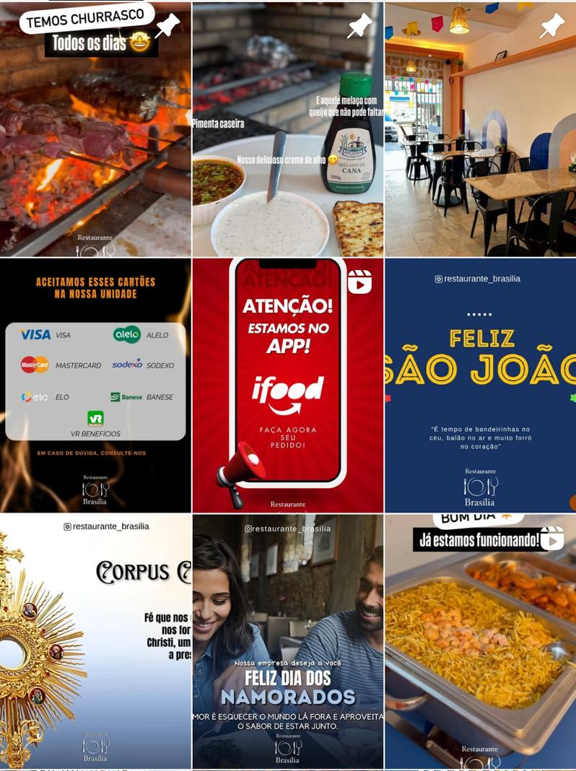
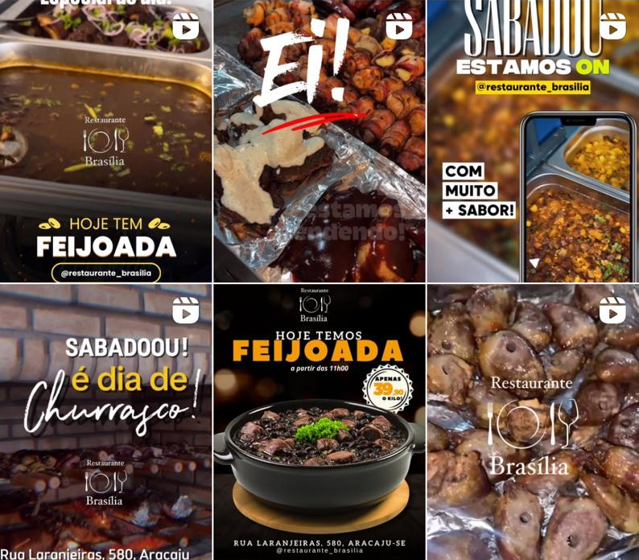
45%
Com ajustes e consistência, o alcance do objetivo pode subir para 75%+ em pouco tempo
O Restaurante Brasília busca ser reconhecido como uma opção acessível e confiável de comida caseira e churrasco em Aracaju, oferecendo refeições práticas no horário do almoço (11h às 15h), tanto no salão quanto via delivery (iFood).
Ou seja: almoço rápido, saboroso e caseiro, fora de casa .
O objetivo é ser percebido como “comida caseira prática e saborosa”, mas a comunicação não reforça isso de forma clara.
A marca quer ser lembrada pela experiência, mas mostra apenas o produto cru, sem valor emocional agregado.
A marca busca confiança e proximidade, mas o visual desorganizado transmite amadorismo.
O objetivo é gerar pedidos, mas o conteúdo não guia o público para a ação final.
O perfil não mostra equipe, clientes ou momentos no ambiente. Isso afasta a marca da ideia de acolhimento e familiaridade — valores centrais para restaurantes de comida caseira.
Objetivo é ser visto como opção confiável do dia a dia, mas a baixa frequência de postagens não reforça presença constante.

Slide 13
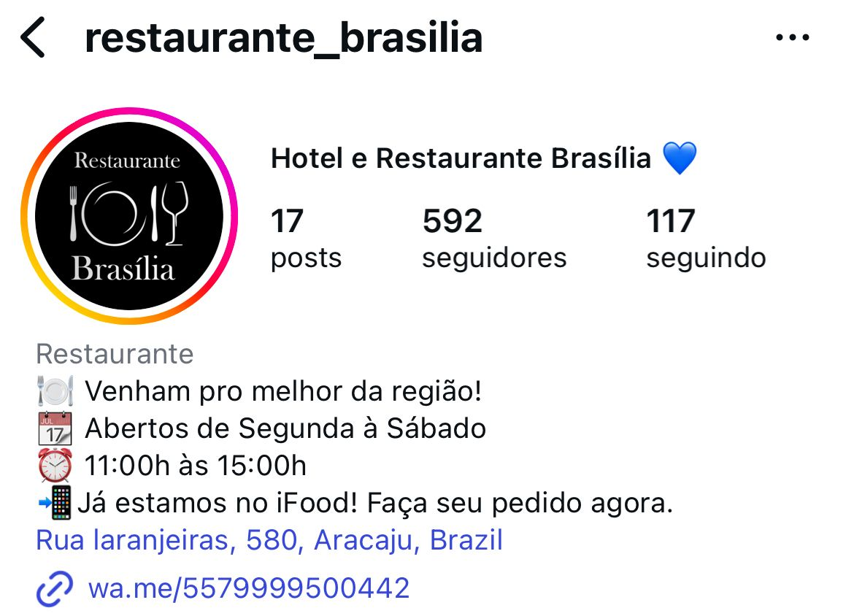
Análise de Perfil
Foto de Perfil
Tem logotipo, o que transmite identidade própria;
Porém, o fundo preto com elementos finos (garfo, faca e taça) pode dificultar a leitura em tamanhos pequenos. No círculo do Instagram, a legibilidade deve ser prioridade.
Melhoria: Usar versão simplificada do logo, com contraste maior (ex.: fundo branco ou cor da paleta, traços mais grossos). Garantir que o nome “Brasília” esteja visível mesmo em miniatura.
Nome & Username
Username: @restaurante_brasilia → claro e fácil de achar;
Nome de exibição: “Hotel e Restaurante Brasília” → informativo, mas pouco estratégico.
Melhoria: Incluir descriptor de valor no nome de exibição → “Restaurante Brasília | Comida Caseira” ou “Restaurante Brasília | Aracaju”. Isso ajuda no SEO interno do Instagram (buscas por “restaurante Aracaju” ou “comida caseira”).
Bio
Ponto positivo: contém horário, dias de funcionamento e menção ao iFood.
Mas a frase de abertura é genérica (“Venham pro melhor da região!”). Não transmite diferencial nem conexão emocional.
Melhoria: Transformar a bio em narrativa curta e clara, uma proposta + benefício + CTA.
🍲 A sua comida caseira fora de casa
⏰ Seg–Sáb | 11h às 15h
📍 Aracaju – SE
📲 Peça já pelo iFood ou WhatsApp 👇

Slide 14
Links
Atualmente link direto para Whatsapp
Embora prático, falta clareza de opções (IFood, localização, cardápio).
Melhoria: Usar um link-in-bio (Taplink, Linktree ou WhatsApp Business com catálogo) → botões separados:
  “📲 Peça no iFood”
  “💬 WhatsApp Delivery”
  “📍 Como chegar no Maps”
  “📜 Cardápio”
Destaques (Highlights)
Não existem destaques visíveis. Isso reduz muito a eficiência do perfil como “vitrine digital”.
Melhoria: criar pelo menos 5 destaques com capas padronizadas:
Cardápio
Delivery
Localização
Promoções
Clientes (prova social)

Slide 15
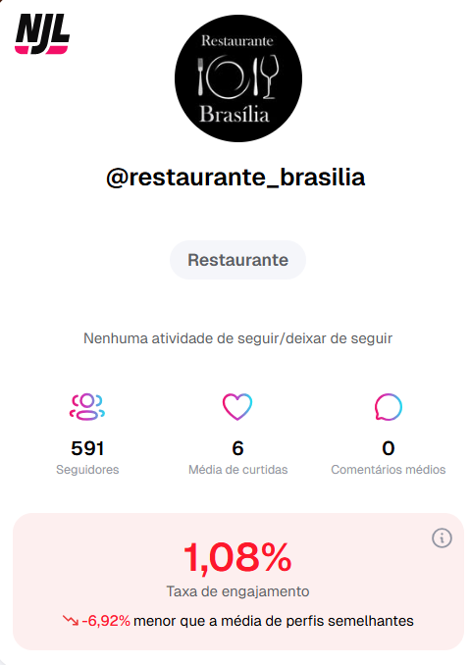
Avaliação de engajamento
Crescimento do Perfil
Crescimento baixo, com poucas entradas semanais.
Taxa de crescimento estimada: <1% ao mês (muito abaixo da média saudável de 3%–5% ao mês para perfis pequenos).
Engajamento Geral
Taxa média do setor (alimentação/restaurantes): entre 1,2% e 1,5%.
Estimativa atual do Restaurante Brasília: cerca de 0,5% a 0,8% (considerando poucas curtidas/comentários em 591 seguidores). Impacto: sinaliza baixo envolvimento do público e falta de conexão emocional.
Desempenho dos Reels
Visualizações médias por Reels: variam de 300 a 700 (≈ 50%–120% da base de seguidores).
Taxa de interação (likes, comentários, saves): estimada em 0,4%–0,6%, ideal seria pelo menos 1%–2%.
Visibilidade e Interações
Taxa de interação (curtidas, comentários, saves ÷ alcance): entre 0,5% e 0,8% (ideal: 1,5%–2% para perfis pequenos).
Comentários por post: ≈ 0,1% (muito abaixo da média mínima saudável de 0,3%).
Compartilhamentos/saves: pouco explorados, estimados em 2% do alcance (o ideal seria pelo menos 10%–15% em posts de cardápio e Reels de desejo). As pessoas vêem o conteúdo, mas não interagem porque as copies não incentivam a ação e o conteúdo não gera prova social ou conexão emocional.
Histórico de Publicações
Média de posts por mês: ≈ 2 a 3. Frequência ideal de no mínimo 12 posts/mês (≈ 3 por semana).
Stories ativos diariamente, porém sem sequência narrativa.

Slide 16
Alinhamento à Persona
Criar posts que mostram situações do dia a dia da persona → “Está na correria? Seu almoço quentinho tá aqui esperando.”
Usar linguagem simples, próxima e acolhedora, para transmitir confiança e familiaridade.
Visual
Definir paleta de cores (ex.: tons quentes/vermelho para energia e apetite + neutros para equilíbrio).
Padronizar tipografia nos criativos (uma fonte para títulos, outra para corpo).
Fotos de alta qualidade: iluminação natural, ângulos flat lay (de cima para baixo) ou close-ups que despertem desejo.
Criar templates para posts de cardápio, promoções e datas comemorativas.
Copy
Usar storytelling curto: “O cheiro da carne assada já tomou conta da cozinha. Quem vem?”
Inserir CTAs em todas as legendas: “Clique no link da bio e peça agora 🍲”.
Explorar gatilhos: urgência (“só hoje no almoço”), escassez (“últimas porções no braseiro”), memória afetiva (“comida que lembra a casa da mãe”).
Variedade de Formatos
Reels de bastidores, montagem de pratos, depoimentos de clientes.
Carrosséis explicativos (ex.: “3 motivos para pedir no delivery hoje”).
Stories diários com enquetes (“Qual prato você escolheria hoje?”).
Conteúdo educativo: curiosidades sobre ingredientes, dicas rápidas de saúde e nutrição.
Humanização
Mostrar a equipe preparando refeições, sorrindo e servindo clientes.
Destacar clientes reais (com autorização) → “Cliente do Dia”.
Mostrar o ambiente: mesa servida, grupo de amigos almoçando, celebração.
Usar linguagem humanizada → “A gente prepara com carinho, como se fosse pra nossa família.”
Utilizar parceria com influencers com foco em gastronomia, dicas de locais, etc

Slide 17
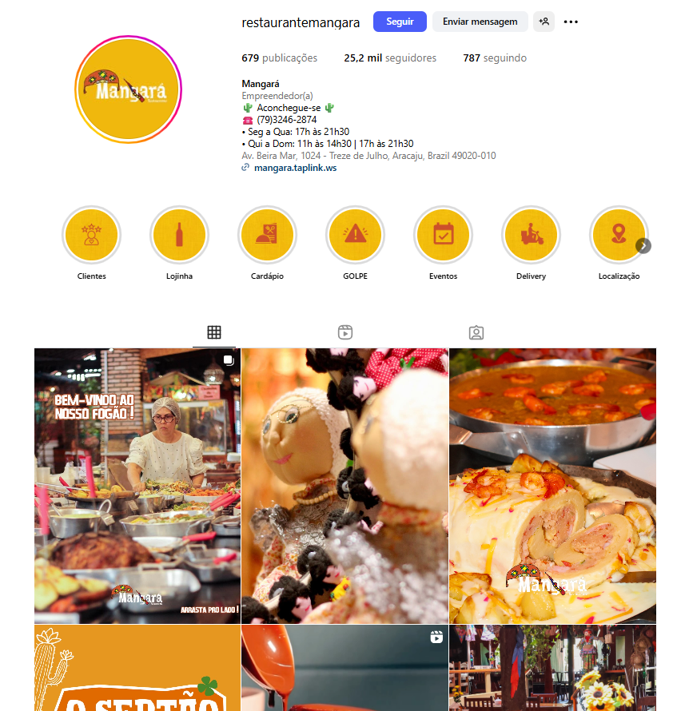
Restaurante Mangará
1. Perfil & Diversificação
Bio apresenta horários detalhados (como “Seg–Qua: 17h às 21h30 • Qui–Dom: 11h às 14h30 | 17h às 21h30”) e um convite acolhedor (“Aconchegue-se”), além do número de telefone e endereço em Aracaju.
Nos Reels, há posts sazonais (como celebração dos 169 anos de Aracaju) e divulgação de atendimento em feriados, mostrando atenção à data comemorativa e à comunidade local.
O perfil traz uma boa estrutura de informações e presença ativa, com conteúdos variados que vão além da simples exposição de pratos.
2. Humanização & Rosto
Um post explica a origem do nome “Mangará” (“vem do coração da bananeira… representa renovação e abundância”) — isso aproxima emocionalmente o público.
Um Reel destaca o restaurante como um espaço tranquilo e acolhedor para famílias, inclusive com atenção especial para crianças (“para os nossos minis clientes temos joguinhos, pratos ...”).
Existe um bom esforço em transmitir acolhimento e conexão com o público — valorizando a cultura local e a experiência em família.
3. Coerência Visual & Copy
A linguagem expressa bem o conceito: “Aconchegue-se”
Ainda que não tenhamos o feed visual direto, os conteúdos referenciados indicam uma coerência temática e cultural.
4. Variedade de Formatos
O perfil utiliza bem Reels para comunicar datas, conceitos e ambientação (ex.: “Sextou”, feriados, aniversários da cidade), mesclando comunicação institucional com temática sensorial.
A presença de conteúdo emocional, explicativo e de temporada mostra abertura para múltiplos formatos.

Slide 18
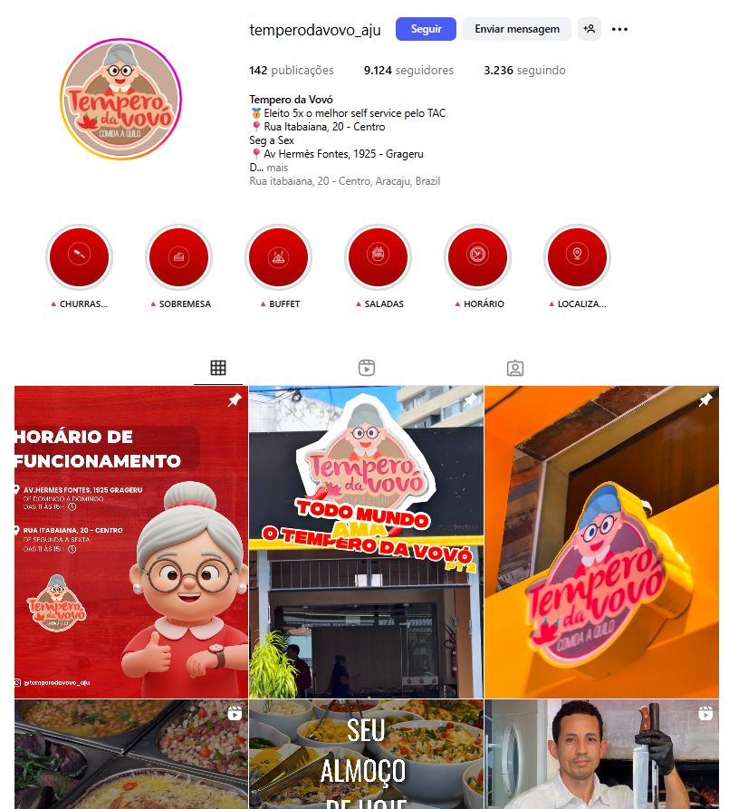
Restaurante Tempero da Vovó
1. Perfil & Diversificação
Perfil possui mais de 9.100 seguidores, com 142 publicações, o que aponta uma presença consolidada na plataforma.
A bio destaca conquistas (“Eleito 5x o melhor self service pelo TAC”), localização de duas unidades, e horários de funcionamento muito claros—uso da mensagem informativa e institucional.
Conteúdo temático variado, perfil está muito bem estruturado com boa presença digital, diversidade temática e clareza institucional.
2. Humanização & Rosto
Posts como “Hoje o almoço pede aquele sabor caseiro com carinho de família...” criam vínculo emocional e reforçam a familiaridade.
Comemorações coletivas, trazem a equipe como protagonista e fortalecem a identificação.
Expressões como “carinho de família” e “templos de sabores que aquecem o coração” evocam proximidade e afeto.
Existe uma forte humanização que valoriza a história, a equipe e a afetividade
3. Coerência Visual & Copy
As legendas destacam sentimentos e conforto, como “carinho de família” e “reunir a família e saborear aquele churrasco especial”. Termos que remetem à casa, à família e ao aconchego consolidam um tom consistente com a proposta da marca.
A narrativa textual está bem alinhada à proposta da marca.
4. Variedade de Formatos
Conteúdos como “como chegar à unidade” trazem funcionalidade e ajudam no engajamento.
Legendas que narram experiências ou sentimentos reforçam um storytelling constante.
O perfil explora bem várias ocasiões e tem uso de diferentes formatos.

Slide 19
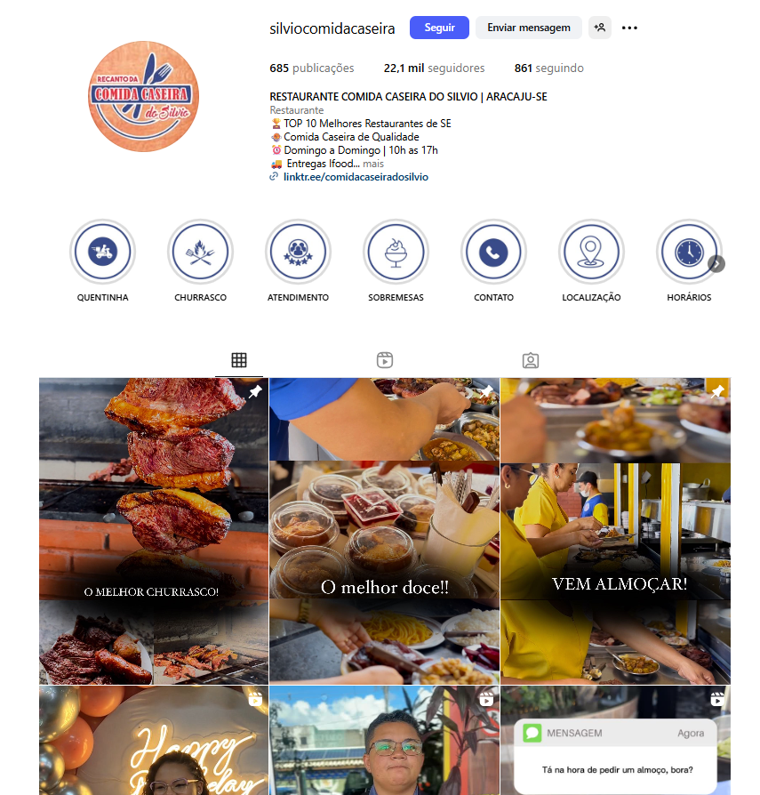
Restaurante Comida Caseira do Silvio
1. Perfil & Diversificação
O perfil conta com cerca de 22 mil seguidores, com 685 publicações registradas. Indica uma base consolidada e uma frequência de postagem robusta.
A biografia exalta a qualidade caseira (“TOP 10 Melhores Restaurantes de SE Comida Caseira de Qualidade”), comunica disponibilidade diária (“Domingo a Domingo | 10h ...”) e reforça prático pedido via iFood (“Entregas iFood”)
Excelente presença de perfil com credibilidade e clareza funcional — funciona bem para clientes que querem informação objetiva e confiável.
2. Humanização & Rosto
Conexão emocional com o Reel “Quentinha Deliciosa Direto na Sua Casa! Nada como uma comida caseira de qualidade para alegrar o seu dia!” traz um tom acolhedor e familiar.
Posts como “Sextou ao lado dos amigos” sugerem interação com o público e conexão em rede social, reforçando senso de comunidade.
3. Coerência Visual & Copy
Copy coerente e atraente: O texto do Reel utiliza linguagem envolvente e afetuosa — transmitindo sabor caseiro e bem-estar (“alegrar o seu dia”).
Presença de branding claro: Reforça consistência com promessa de qualidade e atendimento diário.
Visual implícito mas eficaz: A referência à “área VIP” indica ambientes diferenciados
4. Variedade de Formatos
Conteúdos como o Reels da “quentinha que alegra o dia” comunicam diretamente com emoção.
Posts compartilhando momentos como “Sextou ao lado dos amigos” mostram sociabilidade e presença real na comunidade.
Post sobre “área VIP” sugere experiência diferenciada que poderia ser explorada em mais formatos visuais.
Ainda não há carrosséis informativos, stories interativos ou enquetes.

Slide 20
Atualizar bio com proposta clara: “Comida caseira com sabor de família • Delivery no iFood 🍲”.
Inserir link direto do iFood ou Linktree (com delivery, WhatsApp e localização).
Criar destaques fixos: Cardápio, Promoções, Delivery, Clientes, Localização.
Consistência Visual: Definir paleta fixa (tons quentes como vermelho, amarelo e marrom → estimulam apetite).
Usar templates para posts de cardápio, promoções e datas comemorativas.
Produzir fotos profissionais: flat lay (de cima), close-ups dos pratos, imagens do buffet e do ambiente.
Copywriting: Adotar linguagem mais humana, que desperte memória afetiva (“Sabor que lembra a casa da vó”).
Usar CTAs em todos os posts: “Marque quem vem almoçar com você”, “Clique no link da bio e peça agora”.
Alternar estilos: desejo, curiosidade, humor, interação.
Variedade de Formatos: Reels criativos: bastidores da cozinha, cliente recebendo prato, montagem da quentinha.
Carrosséis: “3 motivos para pedir no delivery hoje”, “Cardápio da semana”, “Dicas rápidas da cozinha caseira”.
Stories diários: enquete “Qual prato você escolheria hoje?”, repost de clientes, making of da carne na brasa.
Humanização: Mostrar a equipe sorrindo, preparando e servindo.
Trazer depoimentos de clientes → “Olha o que a Ana achou do nosso almoço de hoje”.
Criar série “Cliente do Dia” (com autorização).
Mostrar o movimento da casa → família almoçando, amigos reunidos.
PLANO
DE AÇÃO

Slide 21
Perfil & Posicionamento:
🍲 A sua comida caseira fora de casa
⏰ Seg–Sáb | 11h às 15h
📍 Aracaju – SE
📲 Peça já pelo iFood ou WhatsApp 👇
Consistência Visual: Cardápio fixo da semana em tons alaranjados com tipografia branca e detalhes vermelhos. Posts de “Prato do Dia” com moldura padrão e logo no canto.
Copywriting: “Tem coisa melhor que aquele arroz soltinho, feijão fresquinho e churrasco na brasa? 🤤
➡️ Marca aqui quem nunca recusa um prato desses!
📲 Delivery pelo iFood (link na bio).”
Variedade de Formatos: Carrossel:
Slide 1 → “3 motivos para pedir seu almoço hoje no Brasília 🍽️”
Slide 2 → “✅ Prato caseiro que lembra casa de mãe”
Slide 3 → “✅ Preço justo que cabe no bolso”
Slide 4 → “✅ Delivery rápido no iFood 🚚”
Slide final → “Peça agora pelo link da bio”
Humanização: Vídeo: cliente recebendo a quentinha + sorriso.
Texto: “O que faz a gente feliz? Ver você feliz comendo bem 🧡”
CTA: “Marque aqui quem merece essa quentinha hoje 👇”
PLANO
DE AÇÃO

Slide 22

DIAGNÓSTICO
COMERCIAL

Slide 23

DIAGNÓSTICO
COMERCIAL
Apresentar recomendações específicas para fortalecer a estrutura e a organização do segmento comercial do Restaurante Brasília, alinhando-as ao momento atual da empresa e ao seu contexto único, com base nas melhores práticas de mercado e na experiência da V4 Company.

Slide 24
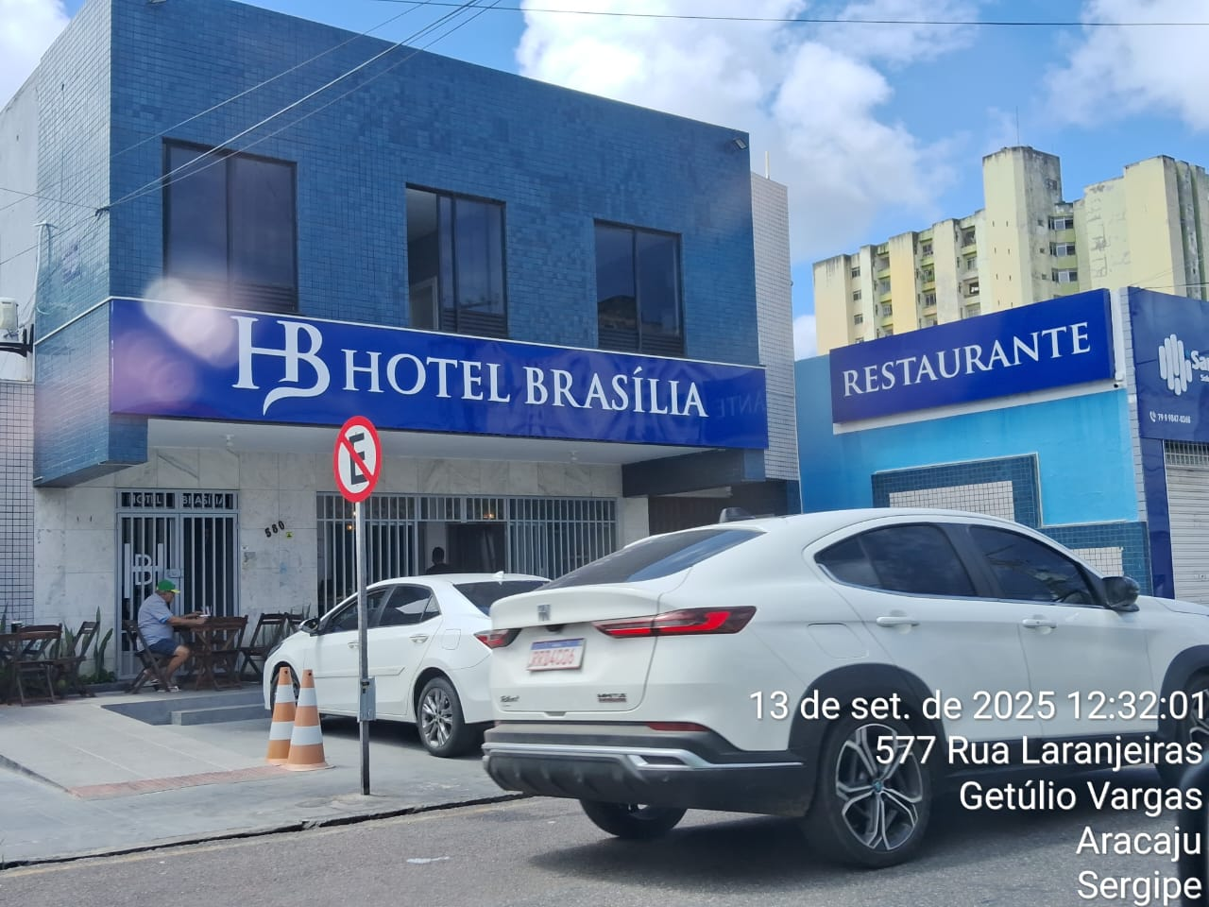
Diagnóstico Comercial
Cliente Oculto
1. Atendimento
Equipe cordial, simpática e acolhedora.
Atendimento rápido e atencioso em todas as etapas.
Funcionários bem informados sobre pratos e formas de pagamento.
Diferencial competitivo do restaurante.
2. Estrutura e Ambiente
Limpeza e organização impecáveis em todos os setores.
Mesas e cadeiras confortáveis, com privacidade adequada.
Ambiente aconchegante e bem sinalizado, dentro da proposta.
Estacionamento disponível (favorecido pelo hotel fechado).
Experiência positiva e acolhedora.

Slide 25
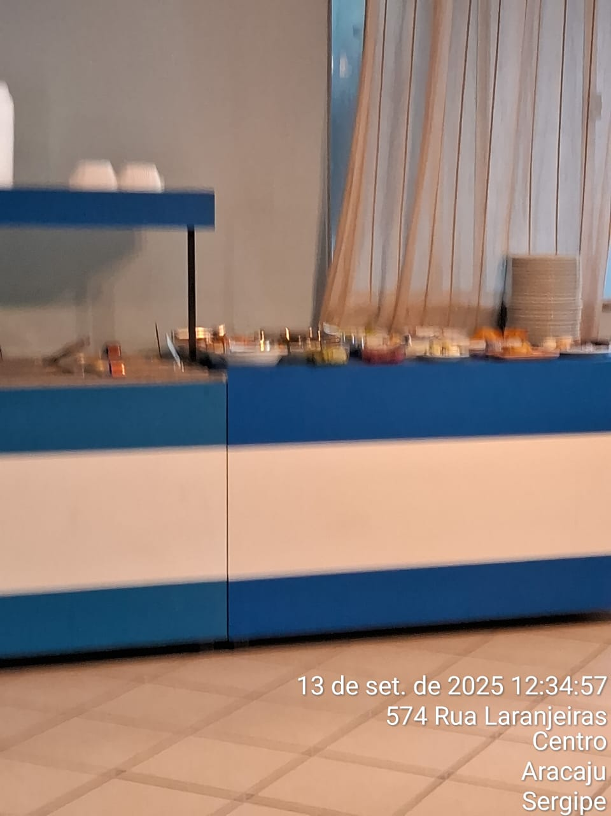
Diagnóstico Comercial
Cliente Oculto
3. Produtos e Serviços
Boa diversidade de carnes.
Buffet variado e atrativo.
Apresentação convidativa.
Pontos de melhoria:
Algumas carnes ressecadas e passadas do ponto.
Fritas servidas frias (rechaud desligado).
Bebidas poderiam estar mais geladas.
4. Experiência Geral
Pagamento rápido e facilitado (Pix, cartões, refeição).
Excelente custo-benefício (localização x serviço).
Alta probabilidade de retorno e recomendação.
Cliente satisfeito e disposto a recomendar.

Slide 26
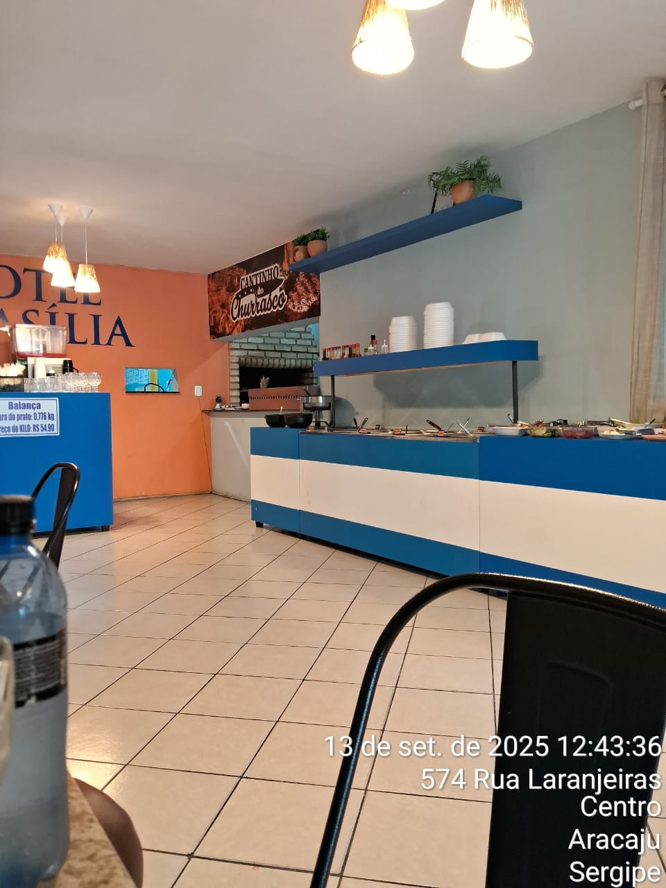
Diagnóstico Comercial
Cliente Oculto
5. Observações Estratégicas
Restaurante bem localizado, com alto potencial de atrair clientes do entorno.
Equipe é o grande diferencial – preparada e simpática.
Climatização poderia ser futuro diferencial, embora não comprometa a experiência atual.
Sugestão: investir em comunicação visual externa (fachada, sinalização, windbanner) para aumentar visibilidade, já que o ponto fica recuado dentro do hotel ainda fechado.
✅ Conclusão
O Restaurante Brasília se destaca pelo atendimento, organização e custo-benefício, entregando uma experiência positiva e recomendável. Os ajustes necessários concentram-se na qualidade e temperatura de alguns alimentos e bebidas, que podem ser rapidamente corrigidos para elevar a experiência ao nível de excelência.

Slide 27
Diagnóstico
Comercial
Hipótese
Leads/Oportunidades Iniciais
4000
Clientes que passam na frente, acessam o Instagram, iFood ou WhatsApp
1
MQL/Contatos Qualificados
1600 (40%)
Pessoas que realmente entram em contato ou acessam o cardápio no iFood/WhatsApp
2
Conexão Realizada
1120 (70%)
Pedidos que chegam a iniciar conversa ou carrinho no iFood
3
Pedidos Fechados/SQL
760 (68%)
Pedidos efetivamente concluídos no delivery ou clientes que almoçam no salão.Taxa de conversão final de 19% sobre os leads iniciais
4

Slide 28
Diagnóstico
Comercial
Situação Atual
WhatsApp e iFood usados de forma pontual → sem integração ou histórico centralizado.
Google Meu Negócio inativo.
Sem CRM ou ferramenta de cadência → risco de perder clientes por falta de acompanhamento.
Recomendações
Implantar CRM (Kommo ou Pipedrive) integrado ao WhatsApp.
SDR IA para follow ups
Criar grupos de Whatsapp clientes do salão e delivery para envio do cardápio do dia.
Usar automações → lembretes de promoções semanais, recuperação de carrinho no iFood/WhatsApp.
Ativar Google Meu Negócio como canal ativo de venda (visibilidade) e reputação da marca.

Slide 29
Estruturação do Funil Comercial
Organizar etapas de contato, pedido e fidelização.
Definir indicadores básicos (núm. leads, taxa conversão, ticket md).
PLANO
DE AÇÃO
Implantação de CRM
Integrar WhatsApp + Redes Sociais em um sistema de registro.
Criar mailing de clientes para promoções e relacionamento.
Padronização de Atendimento & Follow Up
Garantir resposta rápida e personalizada.
Implementar mensagens automáticas para recuperação de pedido.
Aumento do Ticket Médio
Treinar equipe para upsell (entradas, sobremesas, bebidas).
Criar combos executivos e opções corporativas de marmitex.
Fortalecimento da Recorrência
Programa de fidelidade simples (ex.: 10ª refeição grátis, cartão fidelidade). Promoções semanais exclusivas no delivery e salão.
Exploração do Google Meu Negócio
Responder 100% dos reviews em até 24h.
Usar fotos e postagens semanais como canal ativo de atração

Slide 30

ANÁLISE
COMPETITIVA

Slide 31
Análise das
4Ps
Produtos
Preço
Praça
Promoção
O Buffet é variado com churrasco diário como principal diferencial e comida caseira, alinhados ao seu posicionamento de ampla variedade e comida caseira fora de casa .
Realiza delivery pelo iFood e pedidos via WhatsApp.
Foco atual no almoço executivo (11h–15h).
Oportunidade: ampliar portfólio → opções empresariais, happy hour, eventos sazonais. Com abertura do Hotel ampliar funcionamento para noite com a la carte e também pela manhã com café.
O valor do peso é alinhado ao público trabalhador e moradores do centro de Aracaju.
Posição competitiva: acessível, mas com potencial de se diferenciar pelo valor agregado (“comida caseira de qualidade com churrasco”).
Concorrentes (Mangará, Tempero da Vovó, Silvio) praticam preços semelhantes, mas exploram melhor a narrativa emocional.
Oportunidade: criar percepção de valor além do preço → storytelling
A localização é estratégica no centro de Aracaju (Rua Laranjeiras, alto fluxo de trabalhadores) e os canais de consumo: salão, delivery via iFood, WhatsApp estão alinhados ao público-alvo: trabalhadores da região, famílias em busca de refeição prática, clientes que valorizam churrasco diário.
Oportunidade: expandir convênios com tickets refeição, parcerias com empresas próximas e programas corporativos.
Presença digital: Instagram ativo e iFood.
A comunicação atual pouco estratégica → foco em produto sem reforço de diferenciais emocionais e baixa frequência de postagens.
Oportunidade:
Criar calendário de campanhas sazonais e gastronômicas.
Trabalhar Google Meu Negócio.
Programa de fidelidade simples.
Promoções comerciais no iFood e WhatsApp.

Slide 32
Análise dos 4ps
Competitivos
4 Ps | Restaurante Brasília | Concorrentes (Mangará, Tempero da Vovó, Silvio, Sal e Brasa)
Produto | Buffet variado com churrasco diário (diferencial), self-service por peso, foco no almoço executivo e delivery. | Mangará: gastronomia regional e acolhimento. Tempero da Vovó: forte humanização, tradição. Silvio: volume e força no delivery.
Preço | Ticket médio R$ 25–35 → acessível, competitivo, mas percebido apenas como “comida prática”. | Mangará e Tempero: preços similares, mas narrativa afetiva aumenta percepção de valor. Silvio: preço justo com reputação forte.
Praça | Localização central estratégica em Aracaju (Rua Laranjeiras), alto fluxo de trabalhadores. Salão + iFood + WhatsApp. | Mangará: foco em famílias e turistas. Tempero: conveniência. Silvio: presença digital robusta e delivery forte.
Promo ção | Comunicação digital pouco estratégica, baixa frequência de posts, pouco storytelling e provas sociais. | Mangará e Tempero: storytelling e humanização fortes. Silvio: conteúdo diário e delivery consolidado.
Restaurante Brasília tem produto competitivo e localização estratégica, mas perde na comunicação emocional. Os concorrentes exploram muito melhor storytelling, humanização e reputação digital, enquanto o Brasília apenas opção prática e acessível.
Caminho estratégico: reposicionar-se como “comida caseira fora de casa”, fortalecendo presença digital, fidelização e convênios corporativos.

Slide 33
FORÇAS
FRAQUEZAS
O Restaurante Brasília tem como grande diferencial o churrasco diário incluso no buffet. Sua localização central, na Rua Laranjeiras, garante fluxo de empresários/trabalhadores no horário de almoço, consolidando-o como opção prática e acessível. O valor competitivo atrai clientes de diferentes perfis, especialmente o público corporativo da região. Além disso, a presença no iFood e WhatsApp já assegura canais de entrega ativos, enquanto o ponto comercial em local de tradição na cidade reforça comida caseira no centro da cidade.
Apesar das vantagens, o Brasília carece de processos comerciais estruturados — CRM ou follow-up —, o que limita a conversão e a fidelização de clientes. Sua comunicação digital é pouco estratégica, com baixa frequência de postagens e ausência de storytelling e humanização. O funcionamento restrito ao horário do almoço diminui a possibilidade de maximizar receita. A equipe precisa desenvolver técnicas de upsell e é necessário ativar e desenvolver o Google Meu Negócio como canal ativo de reputação e atração.
SWOT
O mercado local oferece espaço para crescimento: a localização central é cercada por empresas que podem se tornar parceiras via convênios corporativos. Existe também uma tendência crescente de consumidores valorizarem comida caseira de qualidade e experiências autênticas, o que favorece marcas que consigam transmitir tradição e acolhimento. No digital, há baixa maturidade dos concorrentes em mídia paga e presença online, abrindo espaço para o Brasília assumir liderança local com investimentos relativamente pequenos em Google Ads e Meta Ads. Outro ponto favorável é a valorização de reviews e reputação online. Além disso, o aumento do hábito de pedir delivery no Brasil segue sendo uma oportunidade para consolidar o Brasília como opção prática e acessível no centro de Aracaju.
A concorrência do mercado de alimentação no centro de Aracaju aumenta a disputa por clientes, e a dependência do público de trabalhadores locais representa risco em cenários de recessão ou mudanças de comportamento. Também há a ameaça de novos entrantes digitais, como dark kitchens e restaurantes nativos de delivery, que podem capturar parte do público. Por fim, a alta volatilidade no custo de insumos, especialmente carnes e hortifrúti, pressiona as margens e pode comprometer a competitividade caso não seja bem gerida.
TRANSFORMANDO ISTO EM ESTRATÉGIAS
OPORTUNIDADES
AMEAÇAS

Slide 34
Mapa Estratégico do Negócio
Audiência
Segmento | Descrição | Estimativa
Público Total Endereçável (TAM) | Todos os consumidores de alimentação fora de casa em Aracaju (self-service, churrascarias, buffets e delivery). | +300 mil pessoas
Público Restrito (SAM) | Trabalhadores, estudantes e moradores do centro de Aracaju que buscam refeições rápidas e acessíveis. | 30–40 mil pessoas
Público Alvo (SOM) | Homens e mulheres de 25 a 55 anos, trabalhadores de escritórios, comércio e serviços no centro. Delivery complementar para famílias. | Núcleo principal de clientes ativos

Slide 35
Mapa Estratégico do Negócio
Problema que Resolvemos
Dimensão | Descrição
Resultado Esperado pelo Cliente | Comer bem, de forma prática, acessível e saborosa. Encontrar comida caseira de confiança e gostosa fora de casa com bom atendimento.
Motivação do Cliente | Falta de tempo para cozinhar, busca por praticidade e custo-benefício.
Gaps de Mercado | Concorrentes exploram mais storytelling e humanização, mas não entregam diferenciais reais de produto; baixo uso de reputação digital.
Declaração de Problema | “Consumidores do centro de Aracaju precisam de uma opção prática e acessível de alimentação. O Restaurante Brasília pode ocupar essa lacuna unindo comida caseira, churrasco diário e tradição local em uma experiência confiável, gostosa e acolhedora.”

Slide 36
Mapa Estratégico do Negócio
Diferencial
Categoria | Competidores / Alternativas | Diferenciais percebidos | Oportunidade p/ Restaurante Brasília
Concorrentes Diretos | Buffet e churrascarias tradicionais do centro de Aracaju | Foco em churrasco e variedade de carnes, ambiente amplo, preços competitivos | Atendimento acolhedor + custo-benefício superior + localização central estratégica
Concorrentes Indiretos | Self-services populares, fast-foods, lanchonetes do entorno | Preço baixo, rapidez, praticidade | Experiência caseira + acolhimento humano + percepção de “refeição completa”
Mercados Adjacentes | Restaurantes à la carte, rooftops e gourmet | Sofisticação, experiência premium, valor mais elevado | Posicionamento de “acessível, mas com qualidade e cuidado no serviço”
Alternativas Digitais | Apps de delivery + marmitas fitness e refeições corporativas | Conforto, conveniência e recorrência | Presença local física + buffet variado e imediato + possibilidade de explorar delivery próprio

Slide 37
Mapa Estratégico do Negócio
Diferencial
“O Restaurante Brasília não precisa competir por sofisticação ou preço mínimo: sua força está em entregar acolhimento, praticidade e qualidade no centro da cidade, com custo-benefício superior e experiência que fideliza o cliente.”

Slide 38
Mapa Estratégico do Negócio
Canais e Monetização
Canal | Objetivo | Ações | Monetização
Instagram / Redes Sociais | Construir marca, gerar conexão emocional, reforçar tradição e acolhimento. | Calendário de conteúdo com storytelling, provas sociais, datas sazonais, reels de bastidores. | Indireta: aumento de fluxo no salão e pedidos no delivery.
Google Meu Negócio | Ampliar descobertas locais e reputação. | Gestão de reviews, fotos profissionais semanais, postagens de pratos e promoções. | Direta: captação de clientes pesquisando por ex. “restaurante centro Aracaju”.
WhatsApp Business | Atendimento rápido e personalizado. | Cardápio digital, respostas automáticas, follow-up, base de clientes ativa, grupo com cliente recorrentes. | Direta: pedidos sem taxa de app e fidelização.
iFood / Delivery | Ampliar alcance e conveniência. | Combos executivos, promoções em datas estratégicas, fotos profissionais. | Direta: incremento de pedidos e recorrência.
Convênios Corporativos | Gerar fluxo constante e previsível. | Parcerias com empresas locais, aceitação de tickets refeição, marmitas empresariais. | Direta: parceria corporativas e aumento de receita recorrente.

Slide 39

ESTRATÉGIA DE
MARKETING E
VENDAS

Slide 40
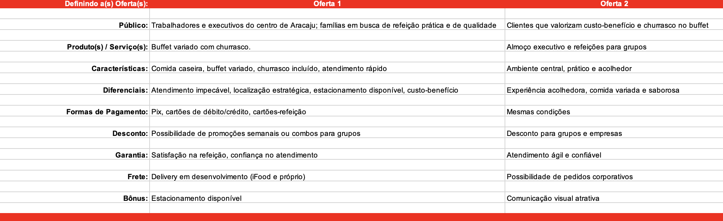
Definição da(s)
Oferta(s)

Slide 41
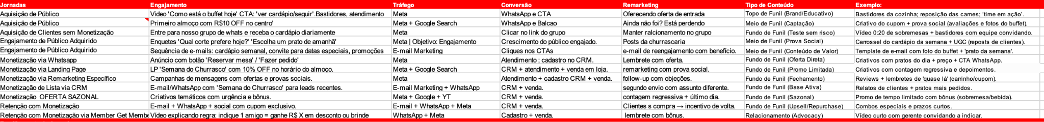
DEFINIÇÃO DAS
ESTRATÉGIAS

Slide 42

ENTREGÁVEIS

Slide 43
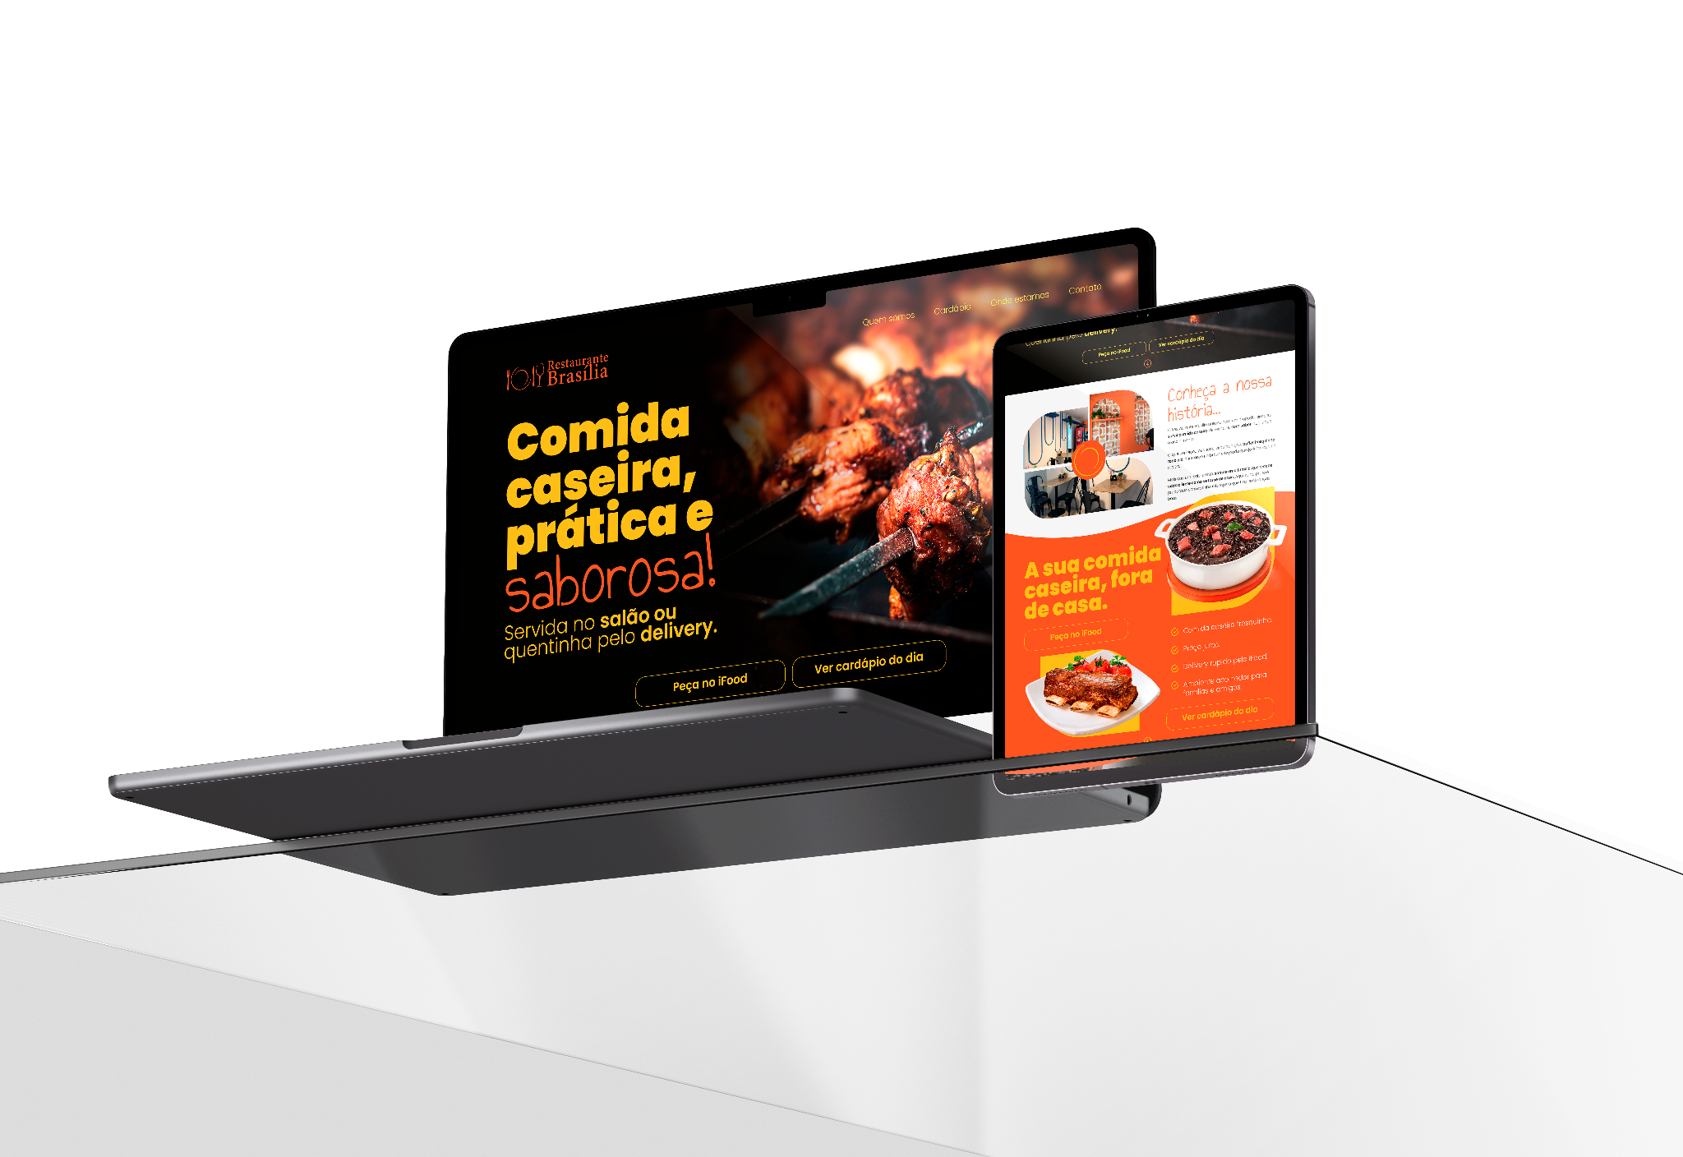
ENTREGÁVEIS
LANDING PAGE
Abrir layout completo

Slide 44
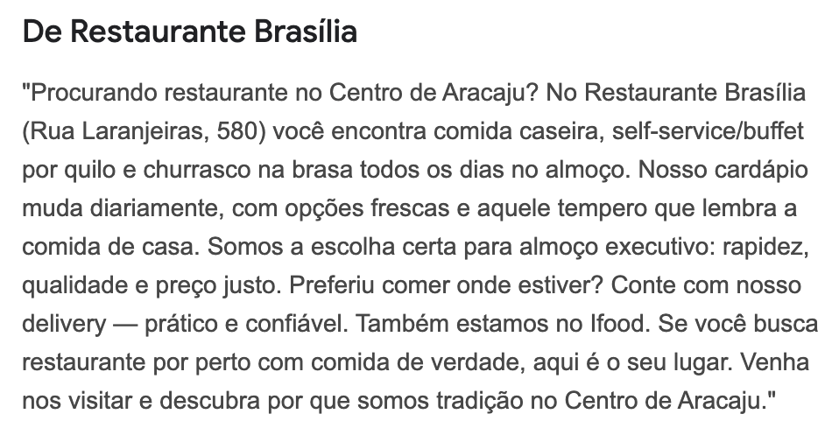
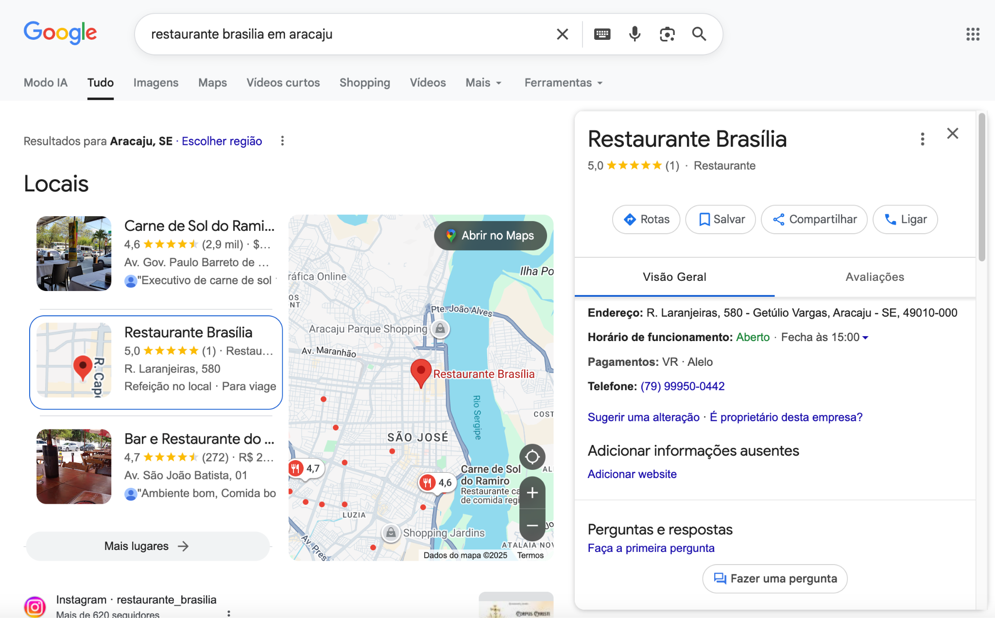
ENTREGÁVEIS
GOOGLE MEU NEGÓCIO

Slide 45



ENTREGÁVEIS
CRIATIVOS PARA ANÚNCIO
Adicionar prints
Adicionar prints
Adicionar prints

Slide 46
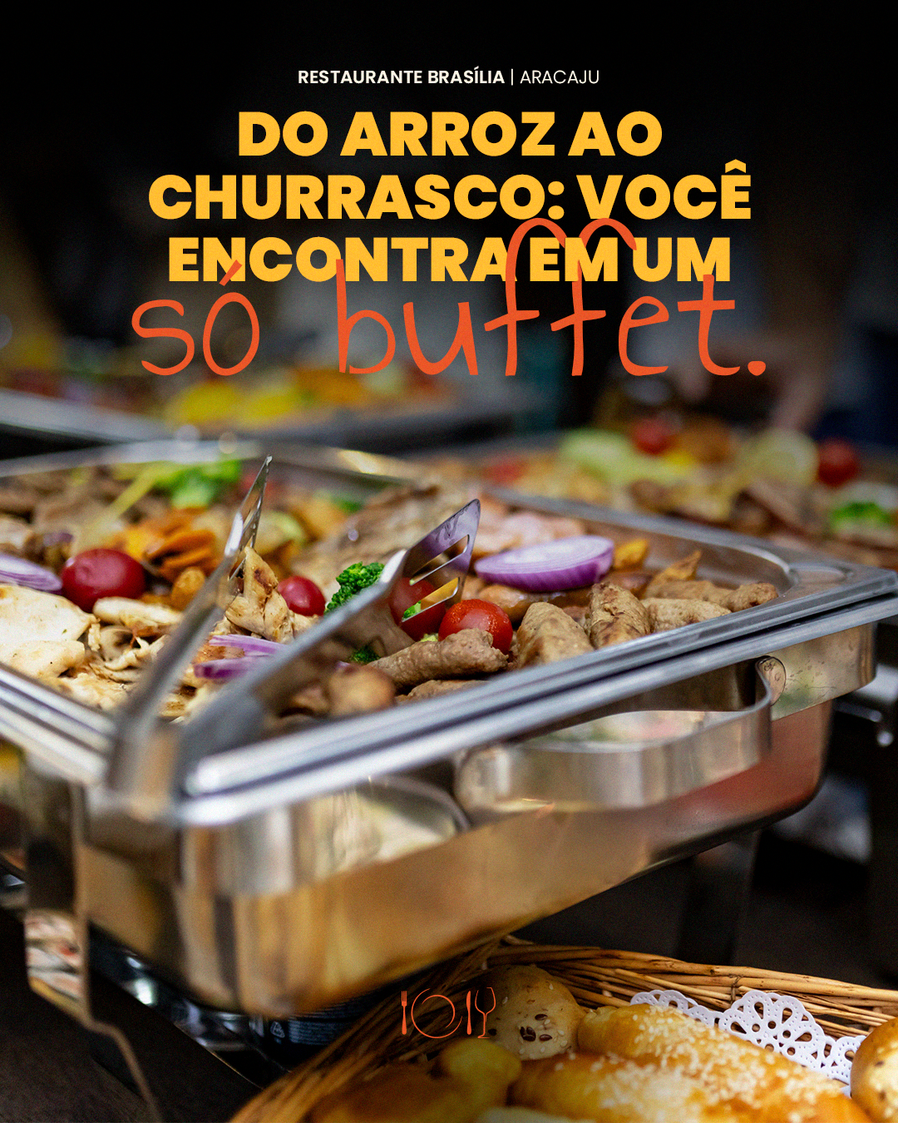


ENTREGÁVEIS
CRIATIVOS PARA ANÚNCIO
Adicionar prints
Adicionar prints
Adicionar prints

Slide 47
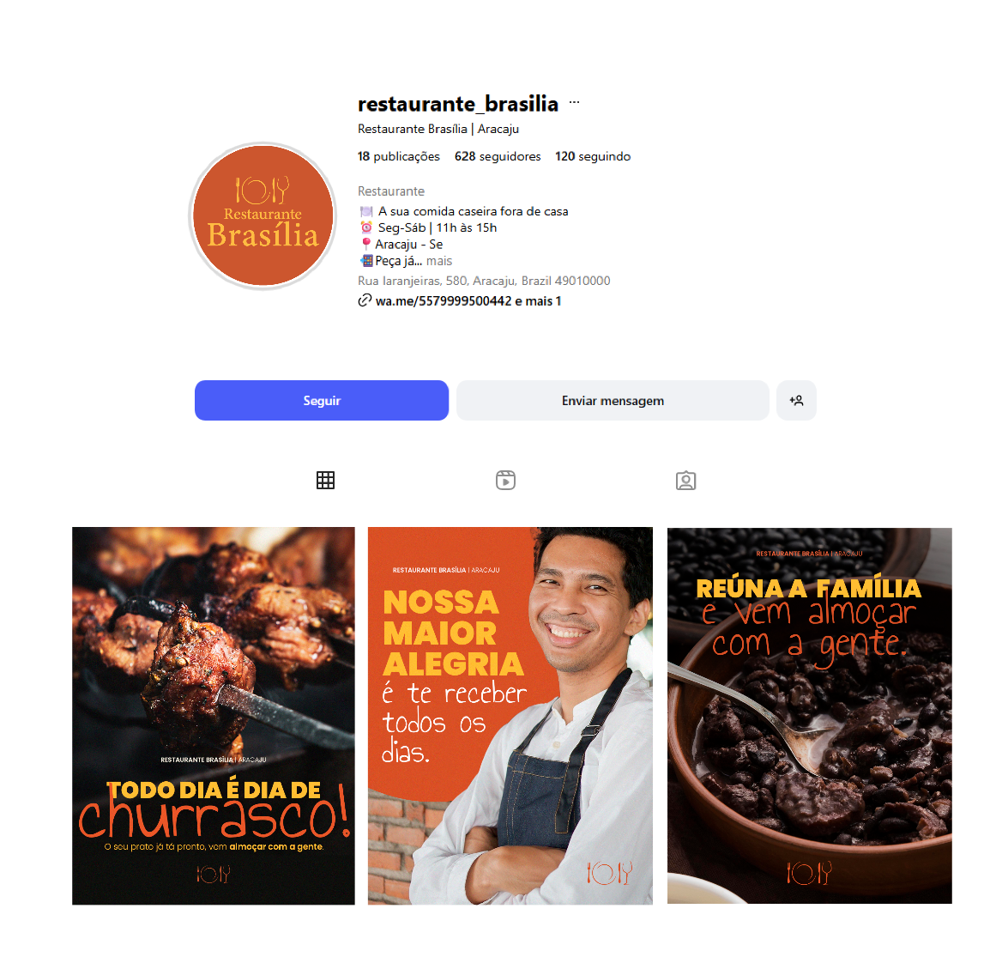
ENTREGÁVEIS
CRIATIVOS PARA ANÚNCIO

Slide 48

ENTREGÁVEIS
Adicionar um mockup do manual
MANUAL DE IDENTIDADE VISUAL/
COPY

Slide 49

OBRIGADO

